Slide 1
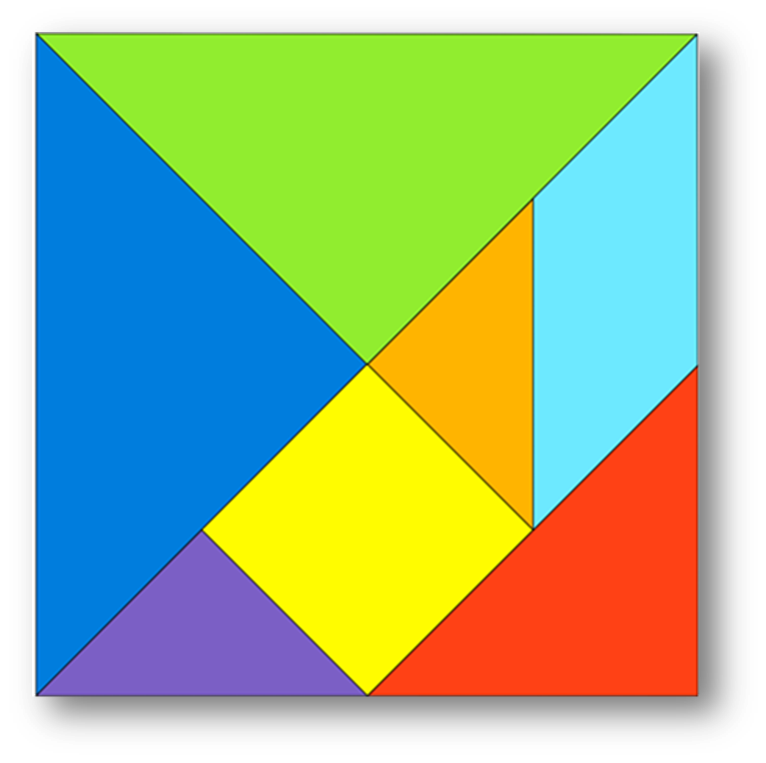
Танграм

Slide 2
Танграм – самая древняя китайская игра. Правила игры исключительно просты. Из семи исходных геометрических фигур нужно сложить силуэт заданной фигуры.
Во время составления заданной фигуры обязательно используются все семь исходных фигурок. При этом их нельзя накладывать одну на другую. Они должны плотно прилегать друг к другу.

Slide 3
Как изготовить ТАНГРАМ самим?
Для изготовления комплекта фигур лучше использовать картон толщиной 1-2 мм. Нужно начертить квадрат и разметить его, разделив пополам стороны, большие диагонали и их половины. Полученный квадрат разрежьте по начерченным линиям. Для занятий с совсем маленькими детьми (3—5 лет), лучше раскрасить каждую из 7 фигур в определенный цвет. Так ребенку будет проще воспринимать формы и легче составлять новые фигуры

Slide 4
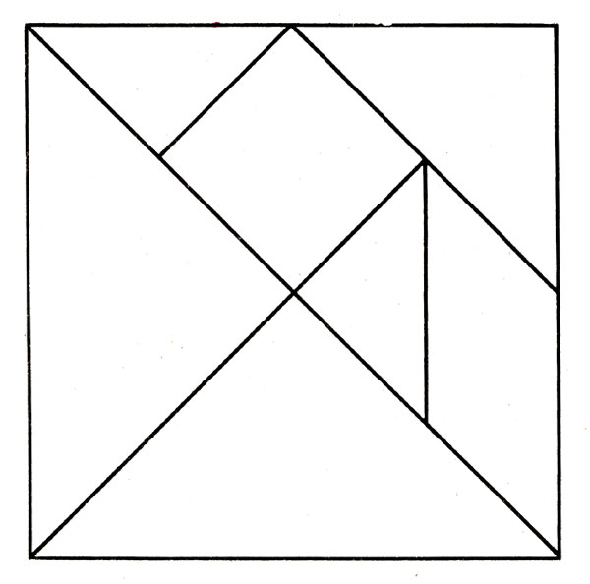

Slide 5
Во время составления заданной фигуры, прежде всего, стоит подумать, в каком месте можно использовать большие треугольники. Ромб – это единственная фигура, которая меняет свои грани, когда ее переворачивают.

Slide 6
Уважаемые родители и юные юннаты!
Вам предстоит из семи исходных геометрических фигур сложить силуэт заданной фигуры. Выберите вашего подопечного животного и пройдите по ссылке.
Белый медведь – http://nsportal.ru/sites/default/files/2015/10/23/belyy_medved.doc
Жираф – http://nsportal.ru/sites/default/files/2015/10/23/zhiraf.doc
Зебра – http://nsportal.ru/detskiy-sad/raznoe/2015/10/23/tangram
Кенгуру – http://nsportal.ru/sites/default/files/2015/10/23/kenguru.doc
Пингвин - http://nsportal.ru/sites/default/files/2015/10/23/pingvin.doc

Slide 7
Удачной вам игры!

